Slide 1
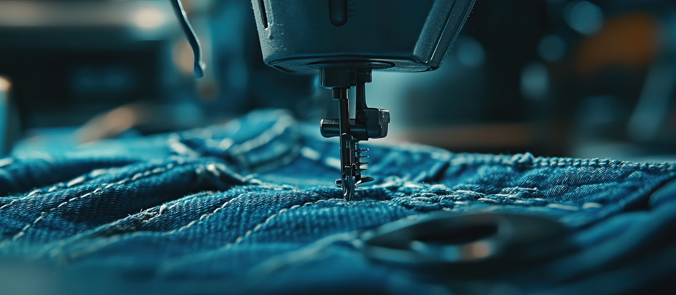
Tekstiilialan yritysten tiekartta kiertotalouteen -työkalu

Slide 2
Tekstiilialan yritysten kiertotalous - tiekarttatyökalu
Hei! Olet ladannut Tekstiilien sivuvirta-hankkeen Tekstiilialan yritysten kiertotalous –tiekarttatyökalun. Tämän työkalun tarkoituksena on ohjata tekstiilialan yritysten siirtymistä kiertotalouteen. Voit soveltaa työkalua haluamallasi tavalla – joko tehdä sen kerralla tai ottaa käyttöön pala kerrallaan. Tulet tutustumaan kiertotalouden R-strategioihin, tekstiilialalla vaikuttaviin EU-säädöksiin sekä kiertotaloustoimenpiteisiin, joita tekstiilialan yritykset voivat soveltaa.
Miellyttäviä hetkiä kiertotalouden parissa!
Virallinen nimi: A90457 Tekstiilien sivuvirta - Alueelliset sivuvirta- ja poistotekstiilit Pohjois-Savossa, 1.4.2023-31.5.2025 www.tekstiiliensivuvirta.fi

Slide 3
Hyvä tietää ennen aloittamista!
Tekstiilialalla vaikuttavat monet EU-säädökset. Tässä ovat tällä hetkellä sekä lähitulevaisuudessa voimaan tulevat säädökset. R-strategiat ovat kiertotalouden keskeisiä toimenpiteitä, mitä voi soveltaa alasta riippumatta.
R0 Refuse – Kieltäytyminen Yritys kieltäytyy tiettyjen materiaalien käytöstä kokonaan. | R1 Rethink – Uudelleen-ajattelu Tekstiilialalla on isoja muutoksia vaatteen tai tekstiilin omistamiseen liittyen. Vaatteiden vuokraaminen, leasing-palvelut esimerkkeinä. | R2 Reduce – Vähentäminen Tekstiilialalla vähentäminen on leikkuujätteen minimoimista leikkaussuunnitelmalla, tai muuta vähentämis-toimenpidettä. | R3 Reuse – Uudelleenkäyttö Olemassa olevat tuotteet voidaan myydä eteenpäin, lahjoittaa hyvän-tekeväisyyteen tai käyttää toisaalla. Mitä kauemmin tuotteet pysyvät käytössä, sen parempi. | R4 Repair – Korjaaminen Vaatteiden korjausompelu. | R5 Recover –Palauttaminen Tuotemuotoilussa tulee huomioida tuotteen huollettavuus, joustavuus, korjattavuus ja materiaalien eroteltavuus niin, että elinkaaren lopussa tuotteen osat voidaan helposti erotella ja tarvittaessa kierrättää. | R6 Refurbish –Kunnostaminen Vanhentuneen tuotteen kunnostaminen nykypäivään. Esimerkiksi työvaatteissa, liittyen työ-turvallisuuteen. | R7 Repurpose – Uusiokäyttö Toisen yrityksen tai omasta toiminnasta syntyvän sivuvirran käyttäminen tuotteissa materiaalina. Myös kuluttajien-poistotekstiilin hyödyntäminen. | R8 Recycle –Kierrätys Käytöstä poistuvien tuotteiden tai jätteen oikeaoppinen kierrättäminen.
Mikromuovipäästöt | Tekstiilien merkinnät voimassa | Myymättä jääneiden tuotteiden hävityskielto | Ekosuunnitteluvaatimukset | Ympäristöväittämät | Tekstiilien laajennettu tuottajavastuu | Digitaalinen tuotepassi
Voimassa | Voimassa | Voimassa 2024 | Voimassa 2024 | Ennen 2030 | Aikaisintaan 2027 | Tulossa viimeistään 2030
EU:n muovituotteiden ympäristövaikutuksia koskevan direktiivin mukaiset tuotekiellot ja merkintävaatimukset, jotka tulivat voimaan elokuussa 2021. | Tekstiilien merkinnät kertovat tekstiilituotteiden ominaisuuksista, kuten kuitusisällöstä, hoito-ohjeista ja valmistajan tiedoista. EU:n tekstiilimerkintäasetus (N:o 1007/2011) määrittelee nämä vaatimukset, mutta se ei vielä tunnista uusia bio- ja kierrätyspohjaisia tekstiilikuituja, mikä on hidastanut innovaatioiden markkinoille tuloa. | Myymättä jääneitä ja palautettuja tekstiilituotteita ei saa hävittää, eikä tekstiilijätettä saa viedä EU:n ulkopuolelle. | Ekosuunnitteluvaatimukset varmistavat, että tekstiilituotteet ovat pitkäikäisiä, korjattavia, uudelleenkäytettäviä ja kierrätettäviä. Vaatimukset voivat sisältää myös kierrätyskuitujen käytön velvoitteita. | Vihreiden väittämien yhdenmukaistaminen ja oikeellisuuteen keskittyminen. Tavoite: maksuttomat sertifikaatit. | Tekstiilien tuottajavastuu on järjestelmä, jossa tekstiilituotteiden valmistajat, maahantuojat ja jakelijat ovat vastuussa tuotteidensa jätehuollosta, erilliskeräyksestä, lajittelusta ja kierrätyksestä aiheutuvista kustannuksista. | Digitaalinen tuotepassi sisältää tuotteeseen liittyviä tietoja, kuten korjaamiseen, kierrätykseen ja materiaalien alkuperään liittyvät tiedot.

Slide 4
Kiertotalous-ajattelu
Uusien tuotteiden kehittäminen sivuvirrasta
Kemikaalit
Viestintä
Kierrättäminen ja jatkokäyttö
Materiaali-valinnat
Tuotteen
Käyttöiän
pidentäminen ja palvelut tuotteen ympärillä
Tämä hetki
Sisäiset prosessit
Käyttöiän
pidentäminen ja
palvelut tuotteen
ympärillä
Jatkokäyttö ja
kierrätettävyys
Kiertotalousajattelu / Asenne kiertotalouteen
Energiavalinnat
Myynti, kuljetus ja
jälleenmyynti
Brändäys ja
viestintä
Materiaalivalinnat
Tekstiilin käsittely ja
Prosessointi
Leikkaus ja ompelu
Tulevaisuus
Kiertotalous-ajattelu
Uusien tuotteiden kehittäminen sivuvirrasta
Tuotteen
Käyttöiän
pidentäminen ja palvelut tuotteen ympärillä
Kemikaalit
Viestintä
Kierrättäminen ja jatkokäyttö
Materiaali-valinnat
Kiertotalous- ja vastuullisuustoimenpiteet
Täytä tietopallot yrityksesi toimenpiteillä tässä hetkessä, ja millainen on tulevaisuuden visio kiertotalous- ja vastuullisuustoimenpiteissä. Seuraavalla sivulla on yksityiskohtaisempi taulukko, johon voit täydentää ajatuksiasi.

Slide 5
Tekstiilialan yritysten tiekartta kiertotalouteen
 | Nykytila | 2030 | 2050 | Tavoitetila & mittarit
Kiertotalousajattelu
Materiaalivalinnat Esimerkiksi: Kierrätettävyys, uusiutuvat / uusiutumattomat
Uusien tuotteiden kehittäminen sivuvirrasta
Kemikaalit: Esim. Värjäys ja viimeistykset
Viestintä
Tuotteen käyttöiän pidentäminen ja palvelut tuotteen ympärillä
Kierrättäminen ja jatkokäyttö
Kiertotalous- ja vastuullisuustoimenpiteet
Täytä edellisen sivun tietopallojen sisältö taulukkoon. Aseta kunnianhimoiset tavoitteet!

Slide 6
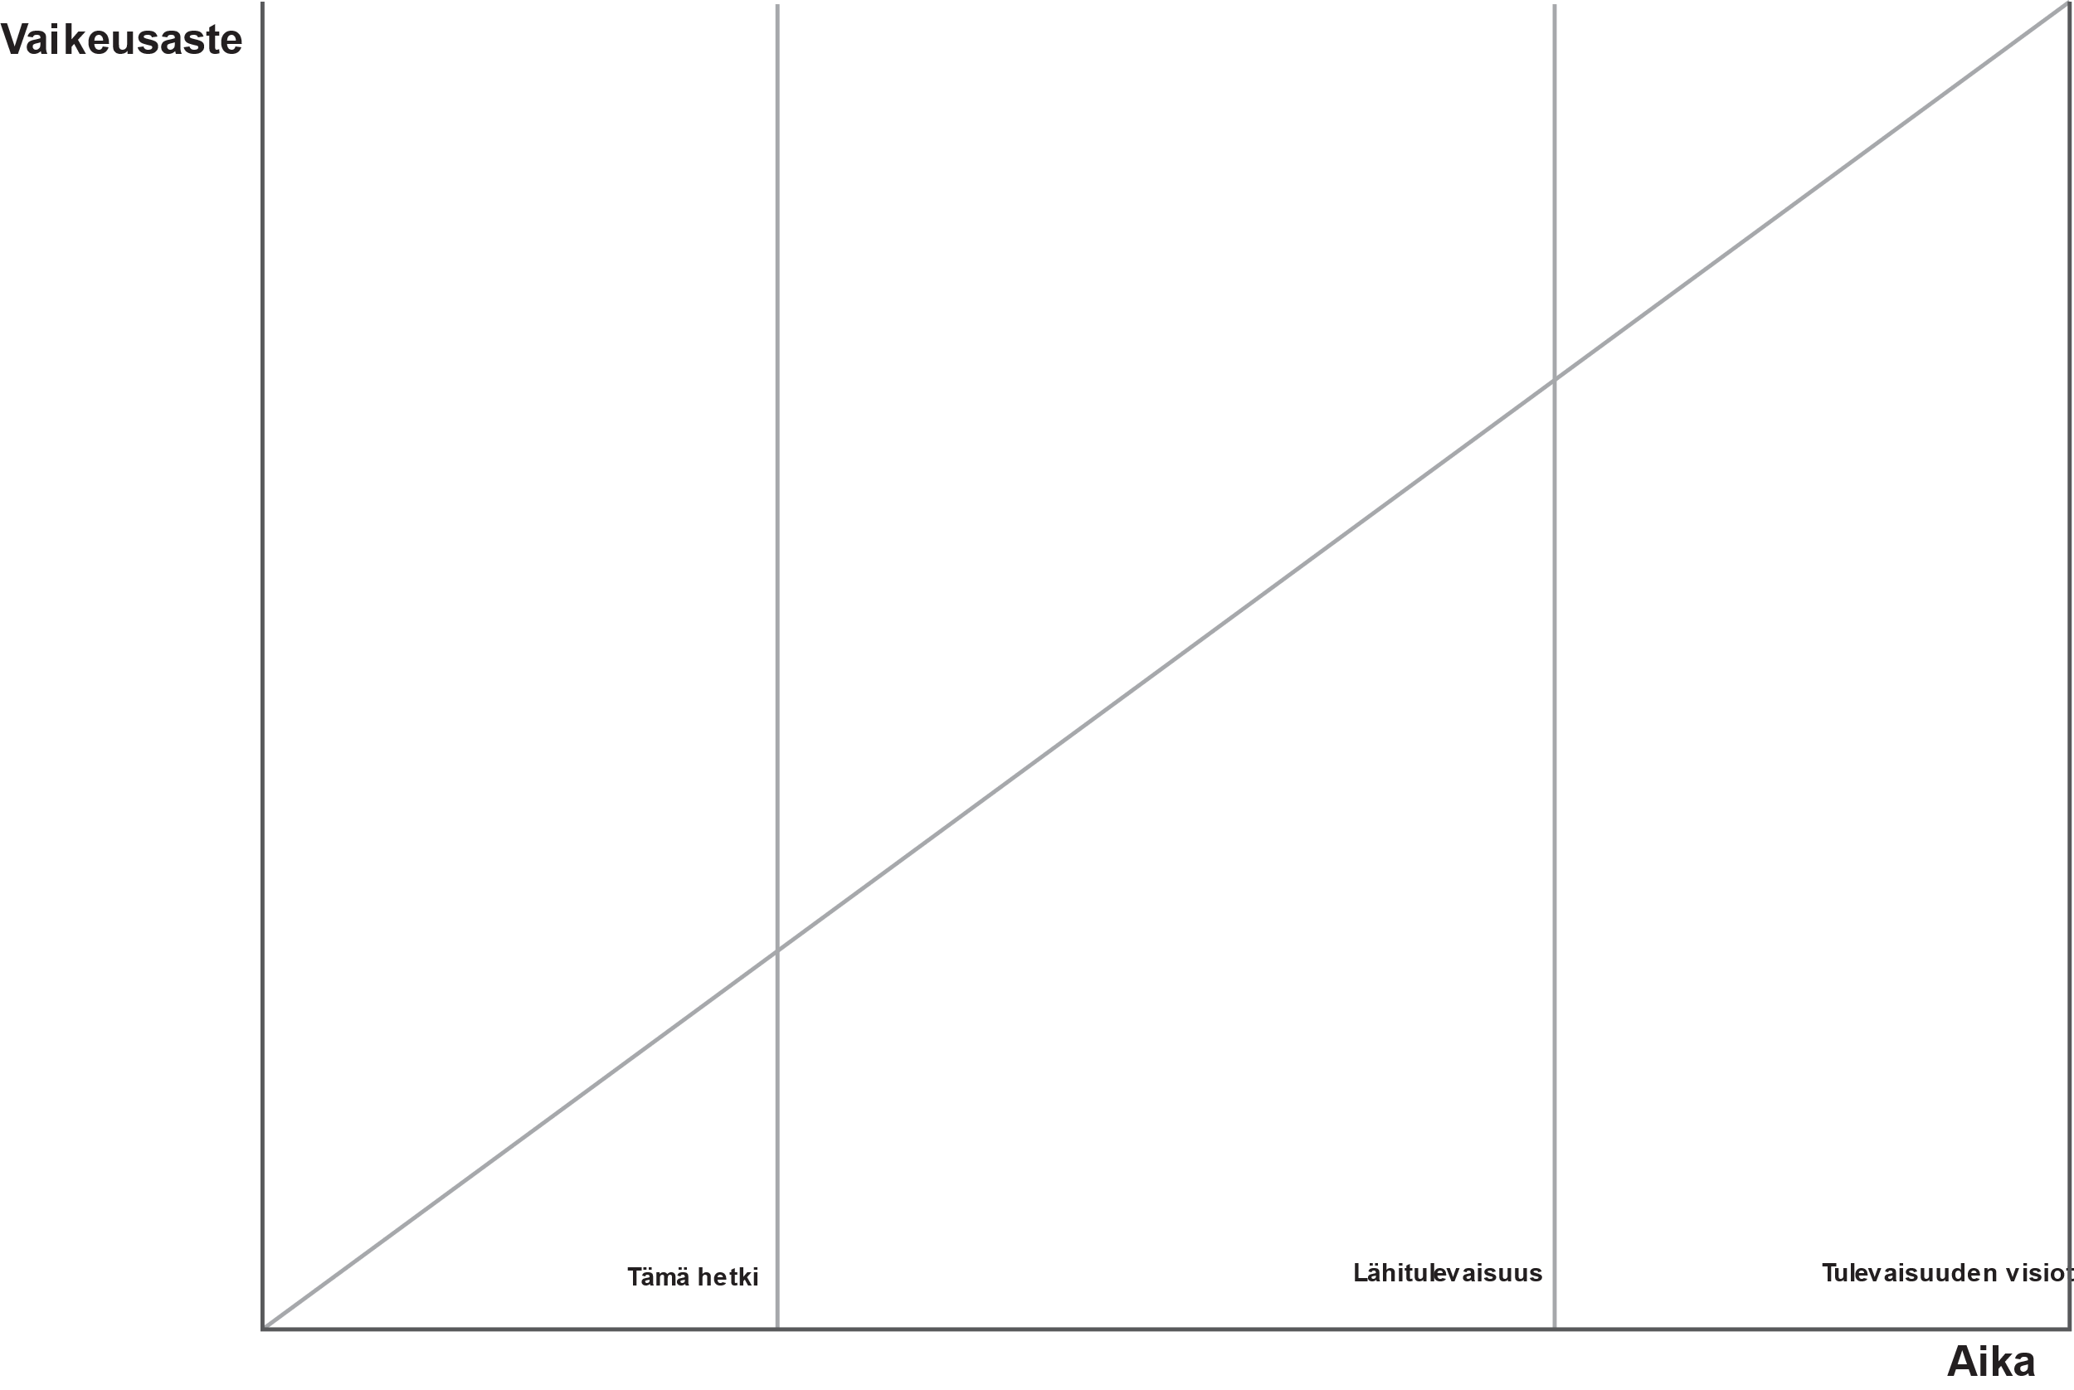
R0
R0 Refuse – Kieltäytyminen Yritys kieltäytyy tiettyjen materiaalien käytöstä kokonaan.
R1 Rethink – Uudelleen-ajattelu Vaatteiden vuokraaminen, leasing-palvelut esimerkkeinä.
R2 Reduce – Vähentäminen Leikkuujätteen minimoimista leikkaussuunnitelmalla, tai muuta vähentämis-toimenpidettä.
R3 Reuse – Uudelleenkäyttö Olemassa olevat tuotteet voidaan myydä eteenpäin, lahjoittaa hyvän-tekeväisyyteen tai käyttää toisaalla.
R4 Repair – Korjaaminen Vaatteiden korjausompelu.
R5 Recover –Palauttaminen Materiaalien eroteltavuus niin, että elinkaaren lopussa tuotteen osat voidaan helposti erotella ja tarvittaessa kierrättää.
R6 Refurbish –Kunnostaminen Vanhentuneen tuotteen kunnostaminen nykypäivään.
R7 Repurpose – Uusiokäyttö Toisen yrityksen tai omasta toiminnasta syntyvän sivuvirran käyttäminen tuotteissa materiaalina.
R8 Recycle –Kierrätys Käytöstä poistuvien tuotteiden tai jätteen oikeaoppinen kierrättäminen.
R1
R2
R3
R4
R5
R6
R7
R8
Kiertotalouden R-Strategiat
Aseta strategian eri osat taulukolle kohtaan, missä koet sen olevan toimintaasi koskien. Diagonaalinen viiva merkitsee merkittäviä toimenpidemuutoksia yritystoiminnassasi.

Slide 7
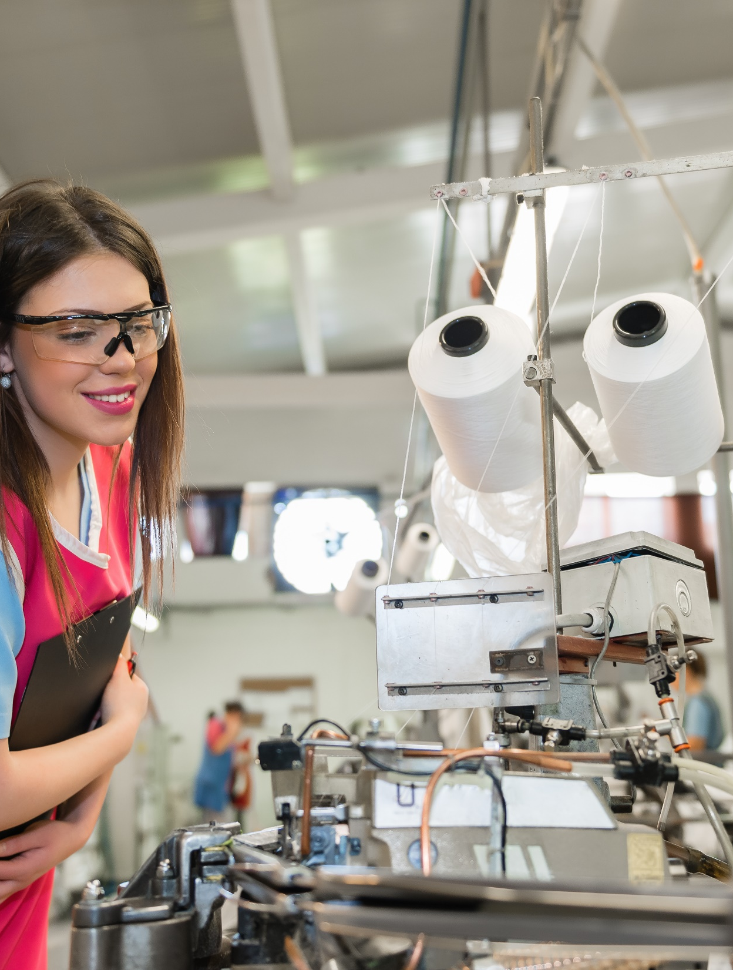
Työkalun suunnittelussa käytetyt lähteet
https://kiertotaloussuomi.fi/blogit/2023/06/27/kiertotalousratkaisuja-tulee-arvioida-tapauskohtaisesti/
https://hiilineutraalipohjoissavo.fi/ilmastotyo/ilmastotiekartta/
https://sio.fi/fi/blogi/sanoista-tekoihin-r-strategiat-suunnittelun-tueksi/
https://www.stjm.fi/uutiset/suomen-tekstiili-muoti-ryn-nakemyksia-eun-uudesta-tekstiilistrategiasta/
https://kiertotaloussuomi.fi/taito-ja-tyokalut/kiertotalouden-tiekartat/
https://fisunetwork.fi/tuki-fisu-kunnille/tiekartat/
https://media.sitra.fi/app/uploads/2022/09/sitra-circular-innovation-and-ecodesign-in-the-textiles-sector.pdf
https://www.stjm.fi/wp-content/uploads/2022/10/20221011_Teknisten_tekstiilien_nykytila_ja_kasvu-selvitys_FINAL.pdf
https://www.stjm.fi/wp-content/uploads/2022/05/Tekstiili-ja-muotialan-kasvun-paikat-raportti.pdf
https://environment.ec.europa.eu/document/download/74126c90-5cbf-46d0-ab6b-60878644b395_en?filename=COM_2022_141_1_EN_ACT_part1_v8.pdf
Kuvat: Adobe Stock.

